Slide 1
게임개발 & 안드로이드 앱 개발
박지현

Slide 2
2015.10.12~ 2017.1.13(최선 네트웍스)
게임 개발 및 유지 보수
안드로이드 앱 개발 및 유지 보수

Slide 3
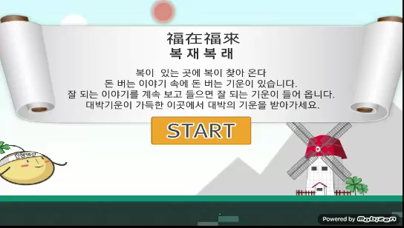
1-1. 게임(Unity3D)
횡스크 롤 게임
장애물을 피하고, 쉴드 아이템을 먹으며
돈을 모으는 게임
동영상첨부
인생역전 하자냥(2015.12.17출시)
1인 개발
현재 게시 취소

Slide 4
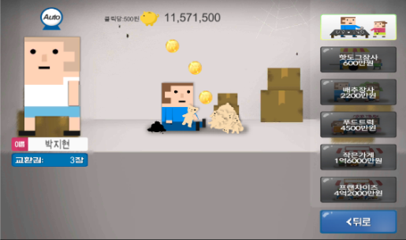
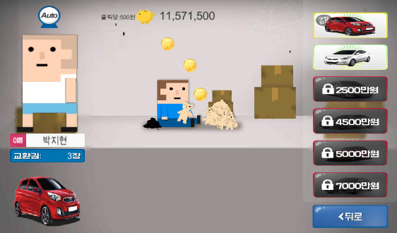
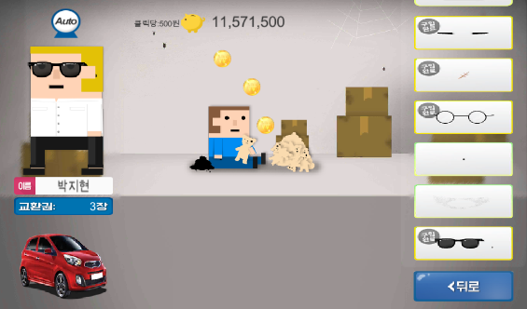
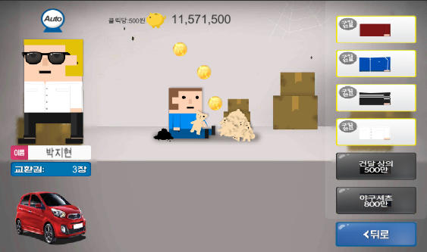
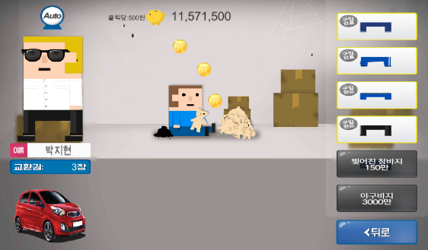
1-2. 게임(Unity3D & Eclipse)
클릭하여 돈을 모아 가게를 확장하고 캐릭터 외형을 꾸미고 로또 사이트와 연동하여
로또 교환권을 지급
네이버로그인 API
GoogleCloudMessaging 노티, 팝업
서버 연동
로또 - 인생역전(2016.3.9 출시)
2인 개발 (서버 1, 클라 1)
현재 게시 취소

Slide 5
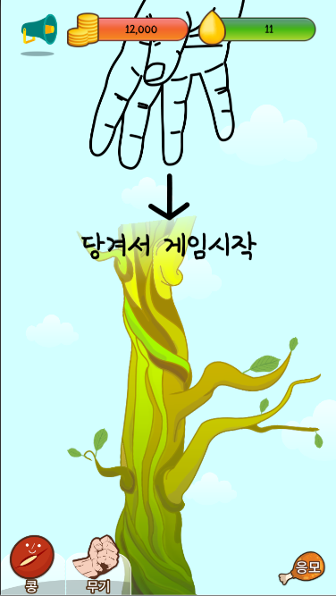

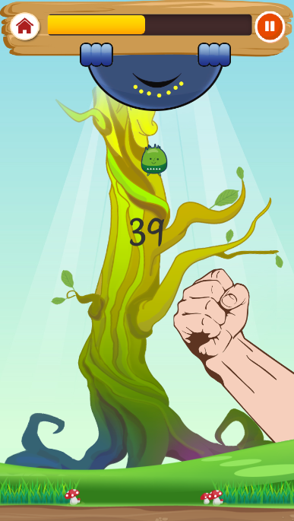
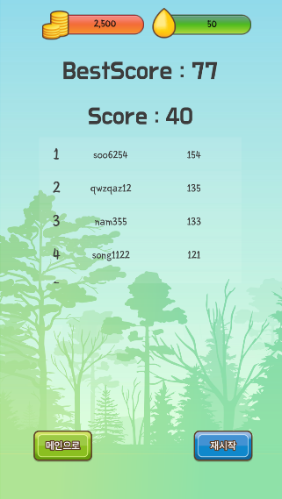
1-3. 게임 (Unity3D & Eclipse)
게임을 통해 코인과 기름을 얻어 콩과 무기를 업그레이드 하고, 이벤트 응모로 실제
치킨관련 상품 교환권 지급
서버연동
GoogleCloudMessaging 노티, 팝업
치킨주는게임(2017.1.13 출시)
2인 개발 (서버 1, 클라 1)
현재 게시 취소

Slide 6
2-1. 안드로이드 앱(Eclipse)
하이브리드 앱
기존 qr코드 수정(바코드 인식 후 UI변경)
기존 애널리틱스 수정(인구 통계 추가)
GoogleCloudMessaging 노티, 팝업 개발
버전체크 후 업데이트 유도
https://play.google.com/store/apps/details?id=com.choisun.lotto
로또(www.lotto.co.kr), 당첨번호, 예상번호(2016.3.23 출시)
2인 개발 (서버 1, 클라 1)
기존 앱 업데이트 버전 출시

Slide 7
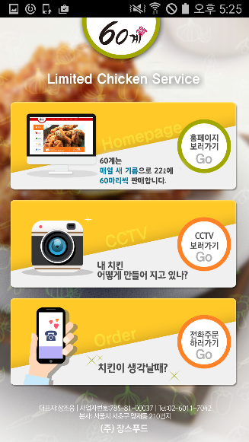
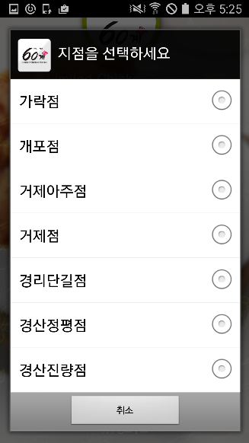
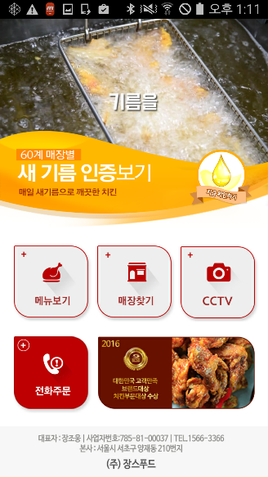
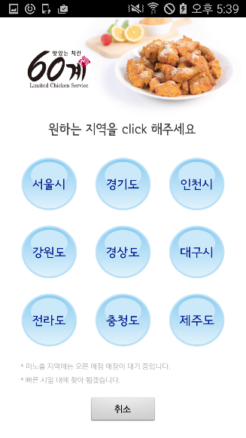
2-2. 안드로이드 앱(Eclipse)
메인화면 UI변경
매장 지역 분류
https://play.google.com/store/apps/details?id=com.jangs.sixtychicken
배달 맛집 60계 치킨 , 매일매일 새기름으로 맛있다! (업데이트)
유지보수

Slide 8
2017.3.22~(필링크아이)
게임 개발 및 유지 보수

Slide 9

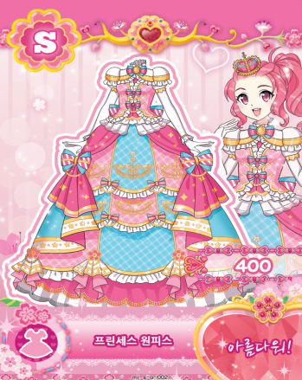
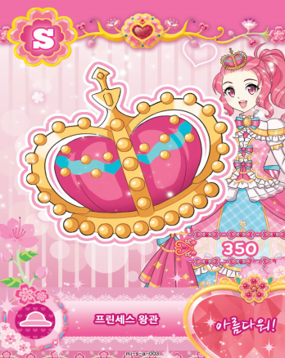
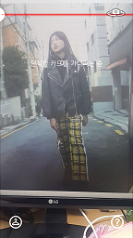
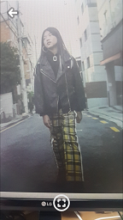
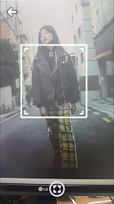
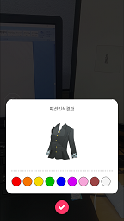
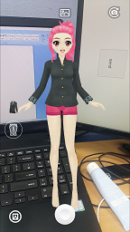
1. 게임개발(Unity3D & Vuforia)
증강현실 코디 놀이
타겟이 등록이 된 카드를 인식하여 원하는 캐릭터(플라워링하트 캐릭터)에 의상을 코디
코디 완료 후 함께 사진을 찍어 꾸미고 저장(카카오톡 친구에게 이미지 공유)
Vuforia SDK를 사용해 타겟 등록, 인식
에셋번들
카메라, 사진 권한체크
https://play.google.com/store/apps/details?id=com.feelingki.fh
패션인식 데모(미래부 주관 ETRI AR 국책과제)
기존 코디 서비스 앱에 ETRI패션검색 기술을 적용해 의상을 촬영하고 인식하여 코디놀이
카드인식 타겟 이미지
플라워링하트 AR(2017.11.2 출시)
2인개발(서버1, 클라1)

